Slide 1
Бюджет для граждан
подготовлен на основании решения Собрания депутатов
«О бюджете Парамоновского сельского поселения
Морозовского района на 2025 год
и на плановый период 2026 и 2027 годов» от 26.12.2024 №91

Slide 2
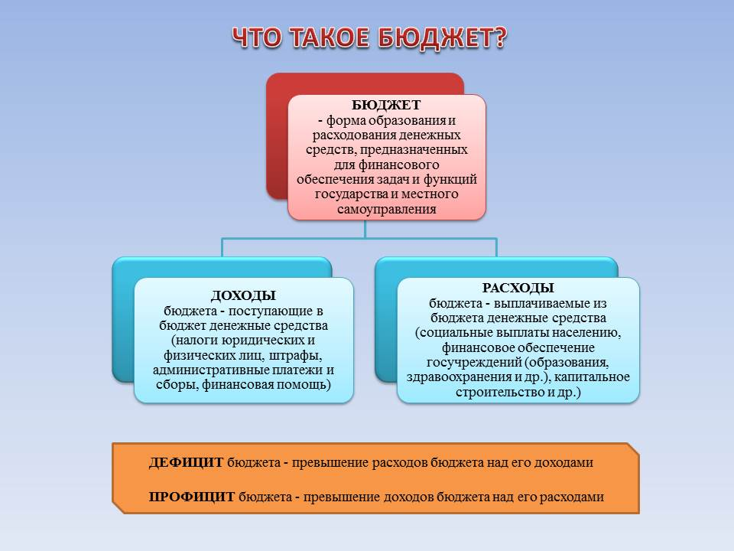

Slide 3

Межбюджетные трансферты
Дотации
(от лат. «Dotatio» -дар, пожертвование)
Предоставляется без определения конкретной цели их использования
Субвенции
(от лат. «Subvenire» - приходить на помощь)
Предоставляются на финансирование «переданных» другим публично-правовым образованиям полномочий
Иные межбюджетные трансферты (Трансфе́рт от лат. «Transfero»-переношу,перемещаю) Предоставляются на осуществление части полномочий по решению вопросов местного значения в соответствии с заключенными соглашениями

Slide 4







Утверждение бюджета очередного года
Исполнение бюджета в текущем году
Формирование отчета об исполнении бюджета предыдущего года
Утверждение отчета об исполнении бюджета предыдущего года
Составление проекта бюджета очередного года
Рассмотрение проекта бюджета очередного года

Slide 5
Доходы бюджета
Доходы бюджета – поступающие в бюджет денежных средств
НАЛОГОВЫЕ ДОХОДЫ
Поступления от
уплаты налогов,
Установленных
Налоговым кодексом
Российской Федерации,
например:
Налог на доходы
физических лиц;
Единый Сельскохозяйственный
налог;
Акцизы по подакцизным
товарам(продукции),
производимым, на
территории РФ;
Налог на имущество
физических лиц
Земельный налог.
НЕНАЛОГОВЫЕ ДОХОДЫ
Поступления от уплаты
других платежей и сборов,
Установленных
Бюджетным Кодексом
Российской Федерации,
законодательством РФ, а
также штрафов за
Нарушение
законодательства, например:
Доходы от арендной платы за земельные участки;
Доходы от реализации имущества;
Доходы от сдачи в аренду имущества;
Доходы от продажи земельных участков
БЕЗВОЗМЕЗДНЫЕ
ПОСТУПЛЕНИЯ
Поступления от других
Бюджетов
(межбюджетные
трансферты),
организаций, граждан
(кроме налоговых и
неналоговых доходов):
Дотации;
Субсидии;
Субвенции;
Иные межбюджетные трансферты

Slide 6
Основные характеристики бюджета
Парамоновского сельского
поселения Морозовского района на 2025-2027 года.
Показатели
2025
2026
2027
Доходы
тыс. рублей.
20 670,6
тыс. рублей
12 577,1
тыс. рублей
8 247,2тыс. рублей
Расходы
тыс. рублей.
20 670,6
тыс. рублей
12 577,1
тыс. рублей
8 247,2
тыс. рублей
0,0
0,0
0,0
Дефицит(-), Профицит(+), тыс. рублей.

Slide 7
Объем поступлений доходов местного бюджета на 2025 год
и на плановый период 2026 и 2027 годов
Показатели | 2025год | 2026год | 2027 год
Всего доходов: | 20 670,6 | 12 577,1 | 8 247,2
Налоговые доходы, всего | 5 451,7 | 5 559,2 | 5 661,6
В том числе:
Налог на доходы физических лиц | 769,0 | 825,9 | 883,7
Единый сельскохозяйственный налог | 1 062,5 | 1105,0 | 1 149,2
Налог на имущество физических лиц | 212,3 | 212,3 | 212,3
Земельный налог с организаций | 1 509,7 | 1 509,7 | 1 509,7
Земельный налог с физических лиц | 1 898,2 | 1 898,2 | 1 898,2
Неналоговые доходы, всего | 7,8 | 8,1 | 8,5
Безвозмездные поступления, всего | 15 211,1 | 7 017,9 | 2 585,6
Дотации | 9 564,8 | 6 838,4 | 2 585,6
Иные межбюджетные трансферты | 5 481,8 | 0,0 | 0,0
Субвенции бюджетам бюджетной системы РФ | 164,5 | 179,5 | 185,8

Slide 8







Классификация расходов бюджета по разделам
Национальная оборона
Жилищно-коммунальное хозяйство
Культура, кинематография
Физическая культура и спорт
Общегосударст-венные вопросы
Национальная безопасность и правоохранительная деятельность
Национальная экономики
Каждый из разделов классификации имеет перечень подразделов, которые отражают основные направления реализации соответствующей функции
Например, в составе раздела «Жилищно-коммунальное хозяйство»,
в том числе, выделяются:
коммунальное хозяйство;
благоустройство;
Полный перечень разделов и подразделов классификации расходов бюджетов приведен в статье 21 Бюджетного кодекса Российской Федерации

Slide 9
Муниципальные программы
Парамоновского сельского поселения
Защита населения и территории от чрезвычайных ситуаций, обеспечения пожарной безопасности и безопасности людей на водных объектах
Развитие культуры и туризма
Муниципальная политика
Обеспечение качественными жилищно-коммунальными услугами населения Парамоновского сельского поселения
Управление муниципальными финансами и создание условий для эффективного управления муниципальными финансами
Развитие физической культуры и спорта
«Обеспечение общественного порядка и противодействие преступности»
«Энергоэффективность и развитие энергетики»

Slide 10

Дорожный фонд
Расходы на общегосударственные вопросы
На оплату расходов по всем общегосударственным вопросам Парамоновского сельского поселения :
 | 2025 год (тыс. рублей) | 2026 год (тыс. рублей) | 2027 год (тыс. рублей)
Функционирование Администрации Парамоновского сельского поселения | 7 646,0 | 7 517,2 | 4 046,1
Обеспечение деятельности финансовых, налоговых и таможенных органов и органов финансового (финансово-бюджетного) надзора | 40,7 | 0,0 | 0,0
Резервные фонды | 5,0 | 5,0 | 5,0
Другие общегосударственные вопросы | 99,9 | 389,8 | 463,0

Slide 11
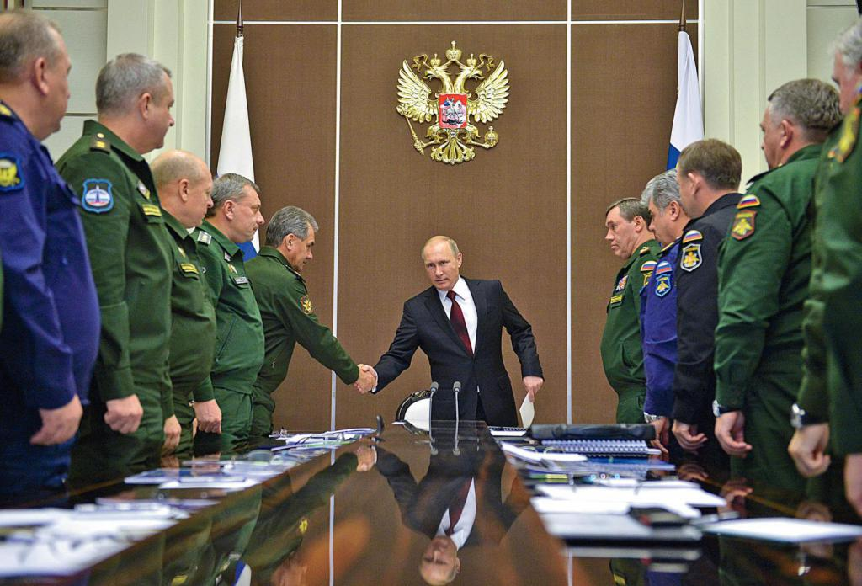
Расходы бюджета на национальную оборону
На осуществление первичного воинского учета на территориях, где отсутствуют военные комиссариаты в рамках непрограммных расходов органов местного самоуправления Парамоновского сельского поселения :
2025 год (тыс. рублей) | 2026 год (тыс. рублей) | 2027 год (тыс. рублей)
164,3 | 179,3 | 185,5

Slide 12
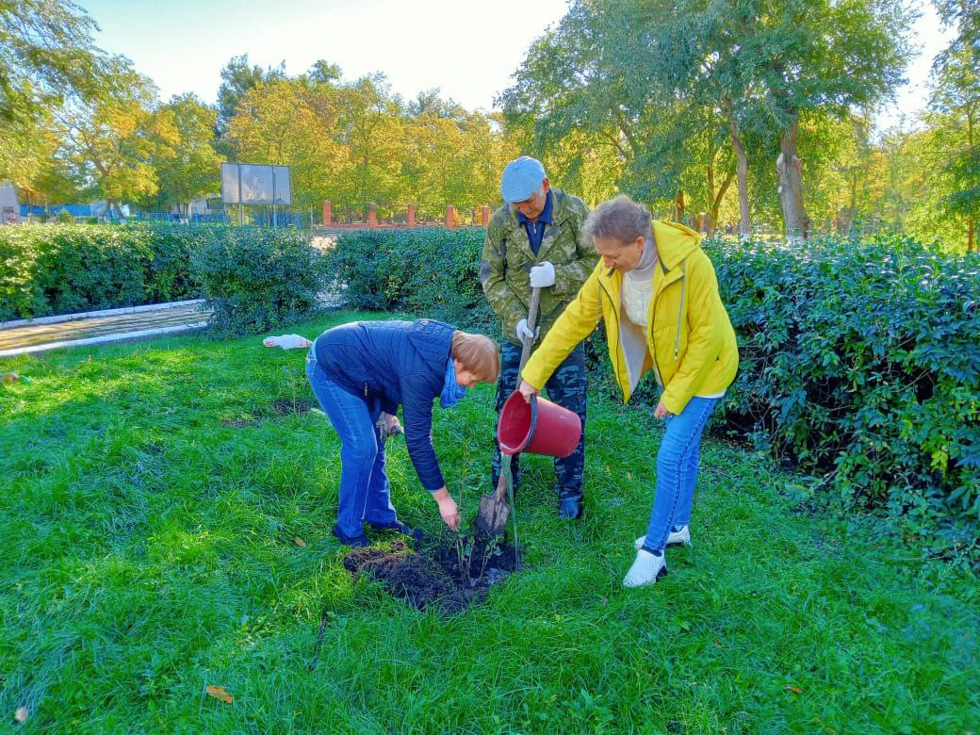
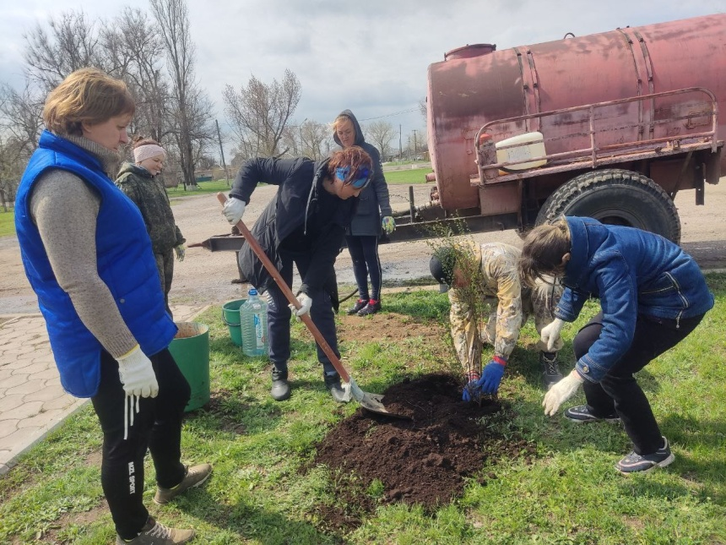
Расходы на жилищно-коммунальное хозяйство
На проведение мероприятий в области благоустройства предусмотрены средства в следующих объемах:
 | 2025 год (тыс. рублей) | 2026 год (тыс. рублей) | 2027 год (тыс. рублей)
Коммунальное хозяйство | 1,2 | 1,2 | 1,2
Благоустройство | 345,8 | 824,1 | 770,0

Slide 13
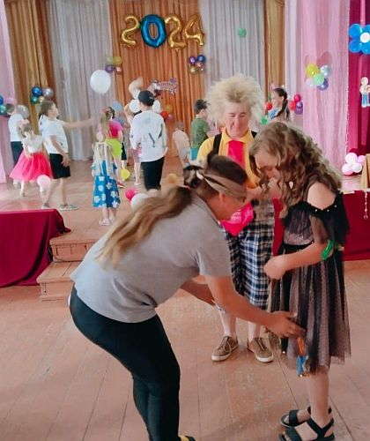
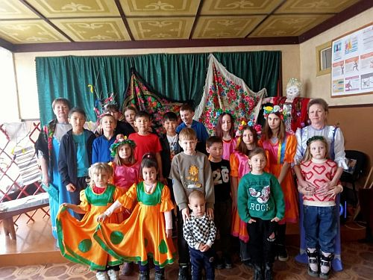
Расходы бюджета на культуру, кинематографию
За счет средств бюджета Парамоновского сельского поселения Морозовского района учреждения культуры оказывают населению сельского поселения муниципальные услуги по организации досуга и приобщения жителей муниципального образования к творчеству, культурному развитию и самообразованию, любительскому искусству и ремеслам и по организации библиотечного обслуживания.
Выполнение функций осуществляется бюджетными учреждениями :
МБУК «Парамоновский СДК Парамоновского сельского поселения»
Общий объем расходов по разделу «Культура и кинематография» составил:
2025 год (тыс. рублей) | 2026 год (тыс. рублей) | 2027 год (тыс. рублей)
6010,0 | 2 638,3 | 2 192,7

Slide 14
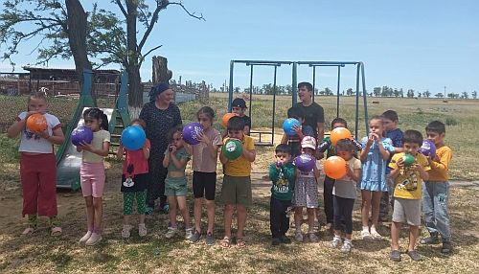
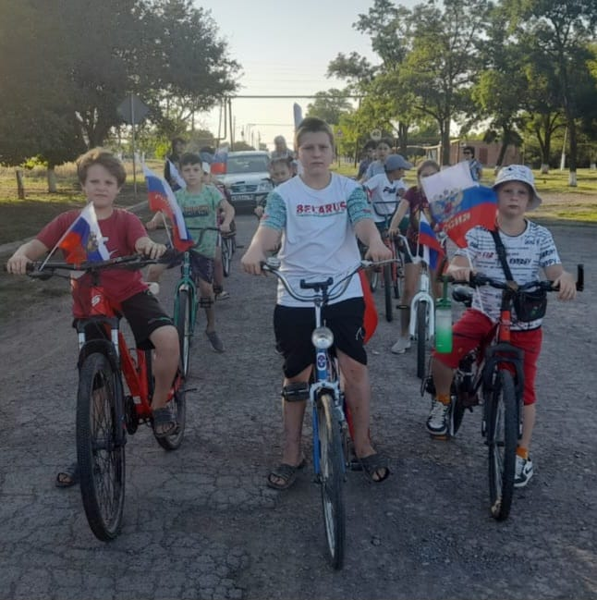

физическая культура и спорт
На проведение мероприятий в области физической культуры и спорта предусмотрены средства в следующих объемах:
2025 год тыс. рублей | 2026год тыс. рублей | 2027 год тыс. рублей
463,7 | 486,3 | 486,4

Slide 15
С решением Собрания депутатов Парамоновского сельского поселения «О бюджете Парамоновского сельского поселения Морозовского района на 2025 год и на плановый период 2026 и 2027 годов» можно ознакомиться на сайте Парамоновского сельского поселения http://paramonovskoe-sp.ru в разделе «Бюджет для граждан».
Информация для контактов
Администрация Парамоновского сельского поселения
Адрес: ул. Центральная, 28
Морозовский район, Ростовская обл., 347235
тел. /факс (886384) 3-55-42
e-mail:sp24255@donpac. ru
График работы :
с 8:00 до 16:00 перерыв с 12:00 до 13:00
Выходной суббота, воскресенье

